Slide 1
Краевая инновационная площадка «Комплексная модель организационно-педагогического сопровождения социально-профессионального самоопределения детей в условиях непрерывного образования («Школа раннего самоопределения»)
МБОУ СОШ №18 пос.Паркового Тихорецкого района

Slide 2
Проектное управление программой
Радуга профессий д/с
Город мастеров 5-9
Бизнес-клуб 10
Проектные сессии 1-11
Школа мастеров 1-4

Slide 3
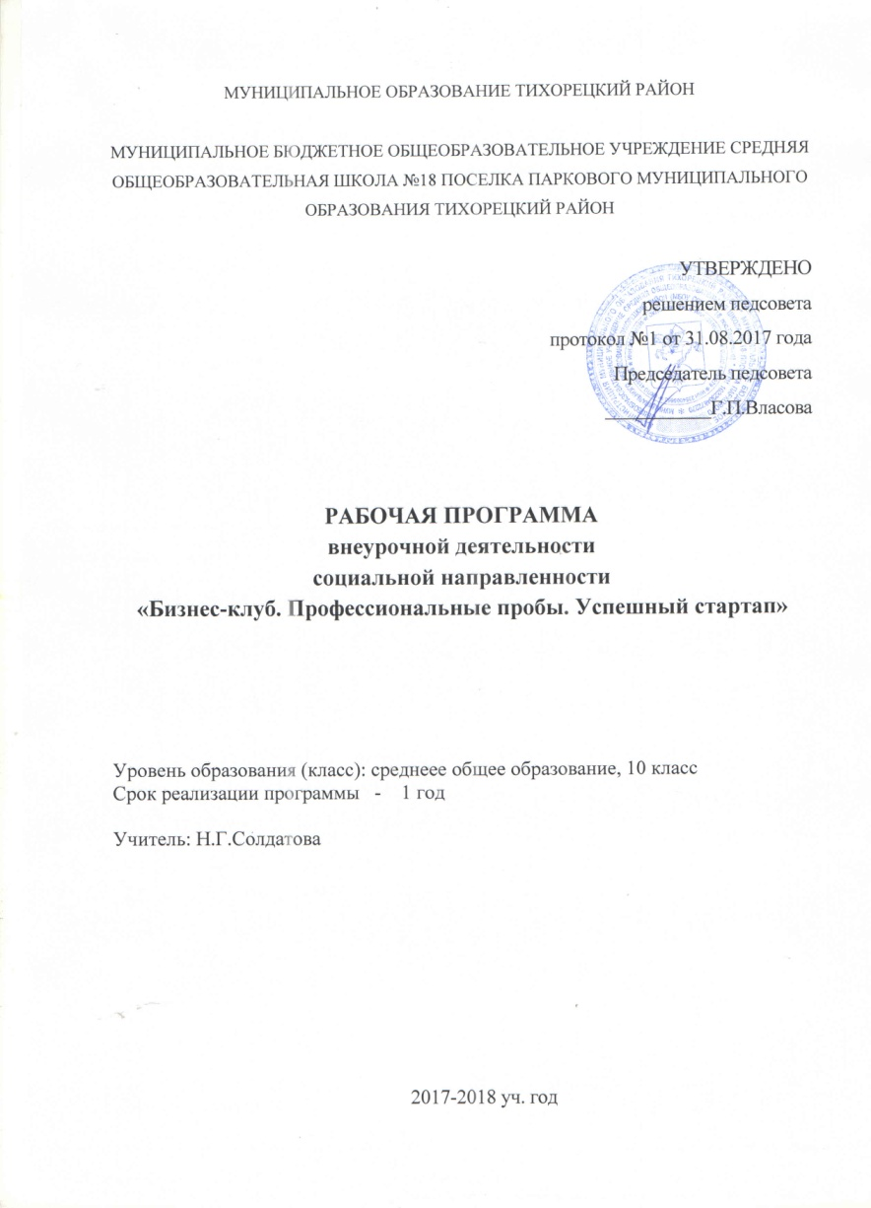
Программа «Бизнес-клуб. Успешный стартап»

Slide 4
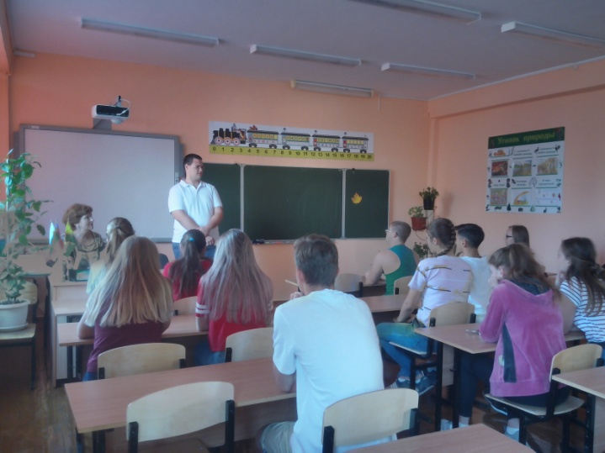
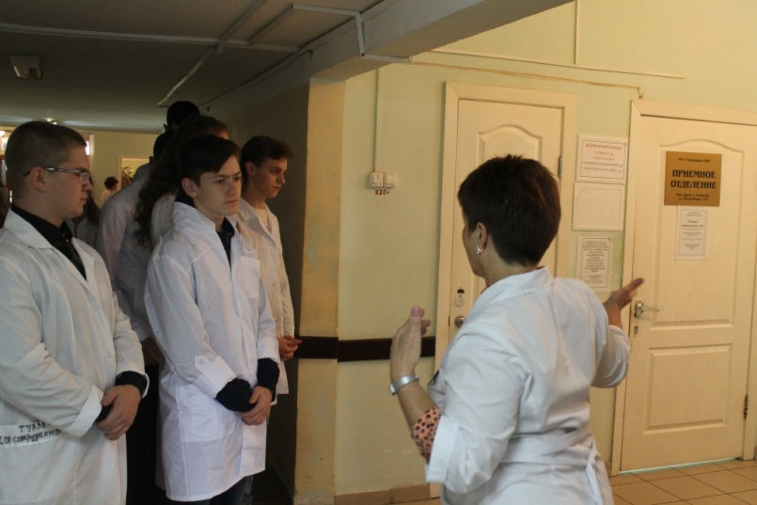
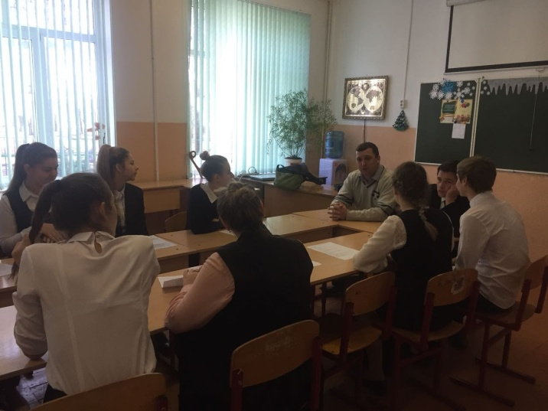
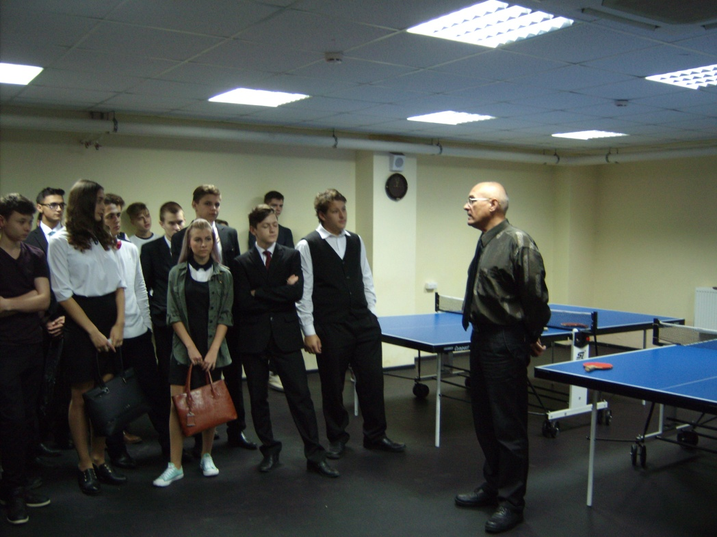
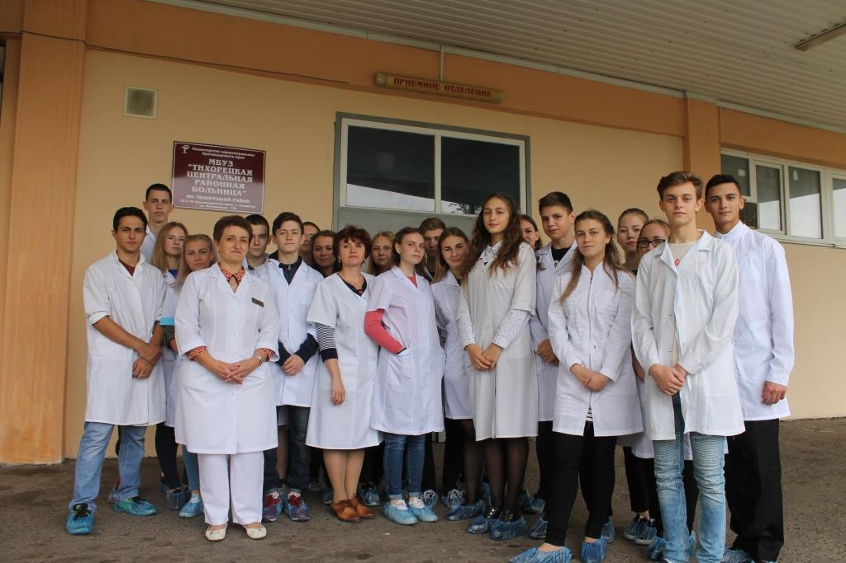
Бизнес-клуб. Успешный стартап

Slide 5
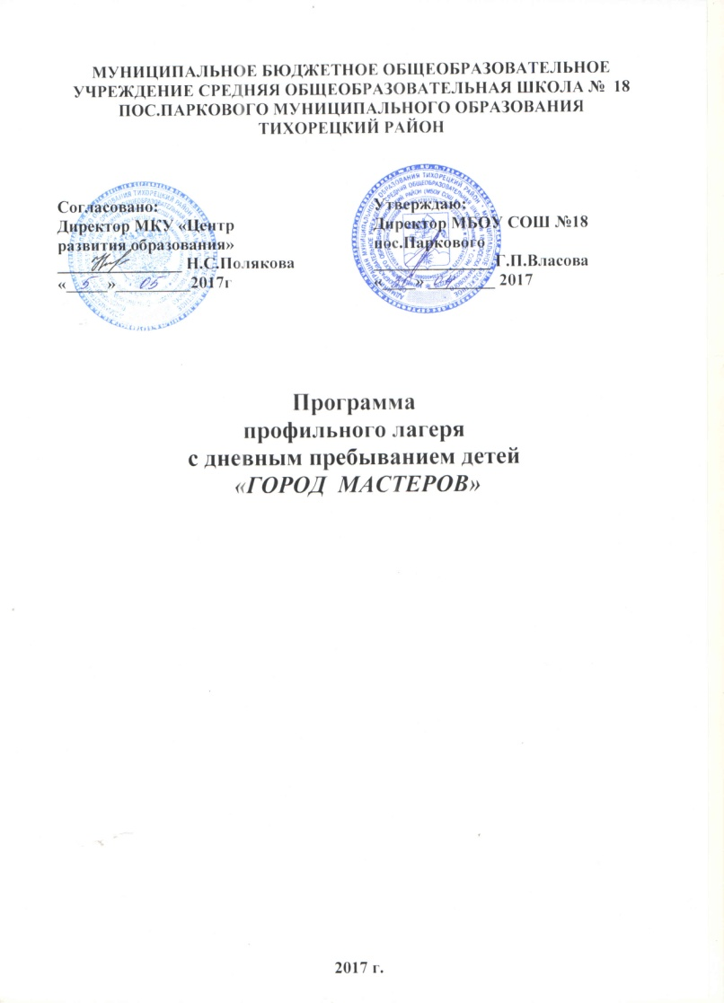
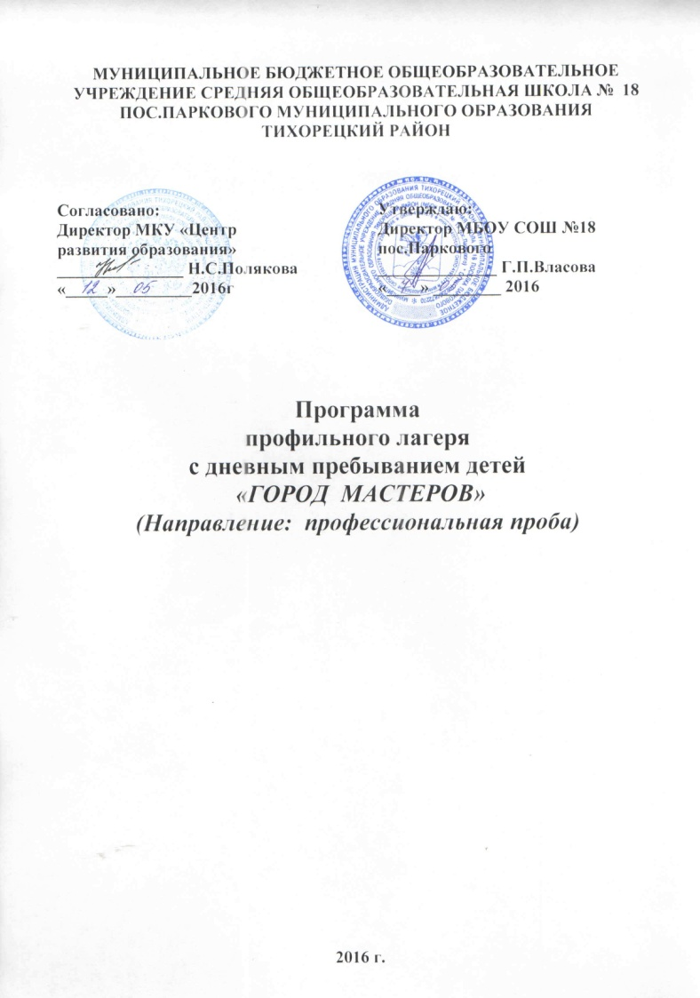
Программа «Город мастеров»

Slide 6
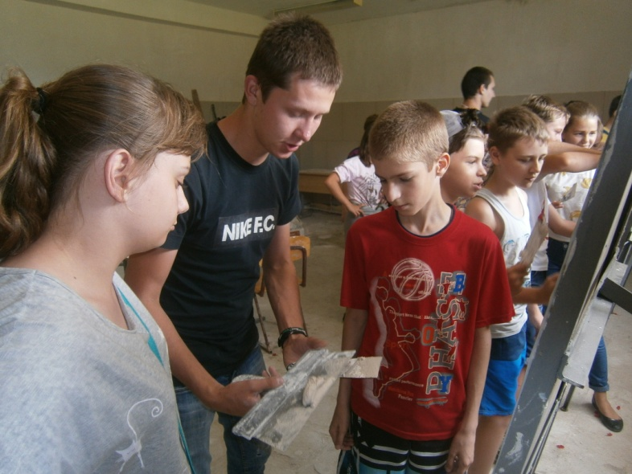
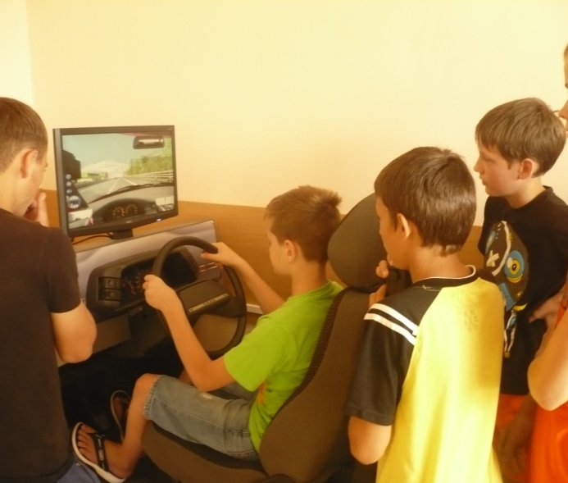
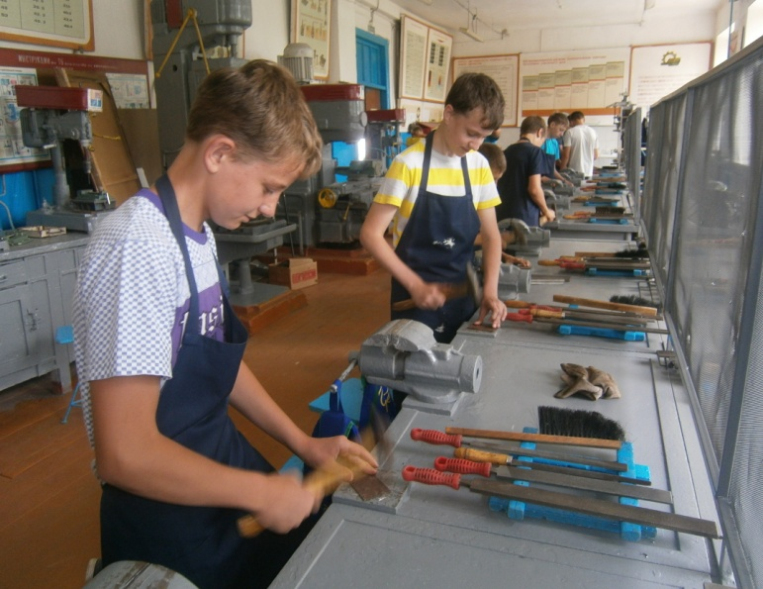
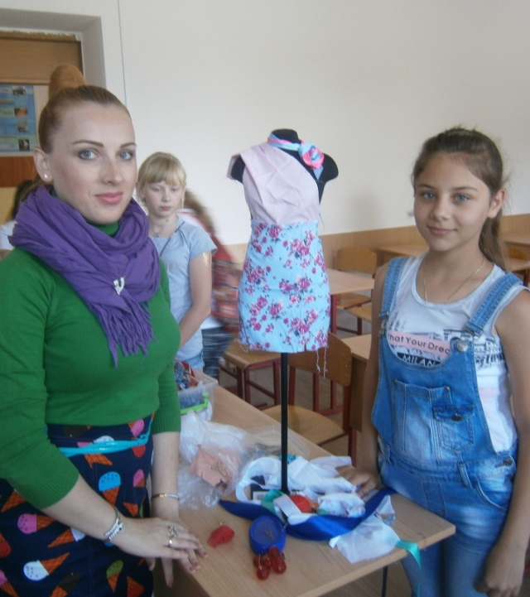
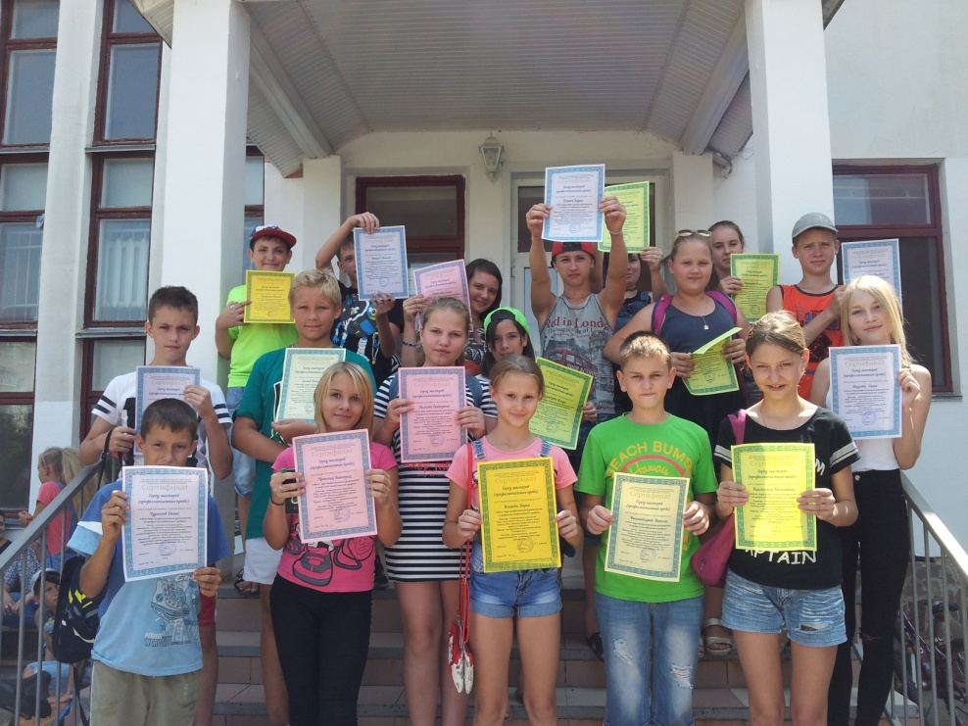
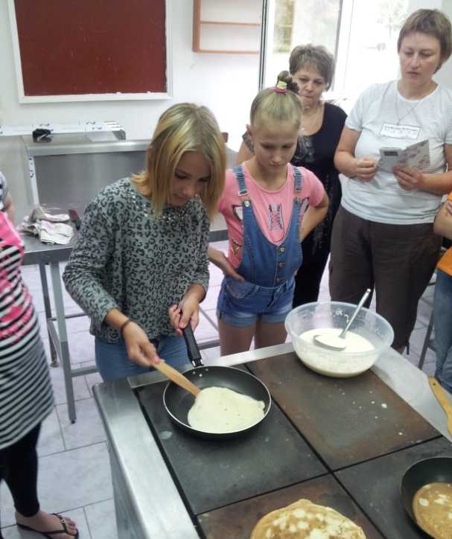
Сотрудничество с ГБОУ ТИТ КК

Slide 7
2017-2018 учебный год
От увлечения к мастерству
Зима
Весна
Лето
Осень

Slide 8
Спасибо за внимание!

